Slide 1



Slide 2

ارائه دهندگان:
دکتر فرید ابوالحسنی
دکتر شیما یونس پور
13 تیرماه 1396

Slide 3
مبانی نظری
بهره‌مندی از خدمات سلامت

Slide 4
آیا موارد زیر را تاکنون تجربه کرده‌اید؟
احساس کرده باشید که به چیزی نیاز دارید ولی هنوز برای خرید آن اقدام نکرده‌اید.
برای خرید چیزی از خانه خارج شده‌ و دست خالی برگشته باشید.
برای خرید چیزی از خانه خارج شده ولی چیز دیگری را خریده باشید.
بدون نقشه‌ی قبلی چیزی را خریده باشید.
چرا؟

Slide 5
شروط لازم و کافی برای بهره‌مندی
خواستن
توانستن

Slide 6

عوامل مؤثر بر بهره‌مندی ازخدمت
شدت تقاضا
دسترسي
بهره‌مندی از خدمت
تناسب قيمت
مقبوليت خدمت

Slide 7
خواستن
شدت تقاضا
دسترسي
بهره‌مندی از خدمت
تناسب قيمت
مقبوليت خدمت

Slide 8
توانستن
شدت تقاضا
دسترسي
بهره‌مندی از خدمت
تناسب قيمت
مقبوليت خدمت

Slide 9
عوامل مؤثر بر دسترسي
آگاهي از
ارائه خدمت
دسترسي
زمان ارايه ي
خدمت
فراهمي
استطاعت
مالي

Slide 10
عوامل مؤثر بر فراهمی
مانع فيزيكي
فراهمي
تناسب عرضه
و تقاضا

Slide 11
عوامل مؤثر بر بهره‌مندی ازخدمت
شدت تقاضا
دسترسي
بهره‌مندی از خدمت
تناسب قيمت
مقبوليت خدمت

Slide 12
عوامل مؤثر بر شدت تقاضا
فاصله مرگ
از زمان حاضر
فاصله ناتواني
از زمان حاضر
شدت تقاضا
اعتقاد به
مداخله هاي
تندرستي
مدت و
شدت ناتواني

Slide 13
عوامل مؤثر بر بهره‌مندی ازخدمت
شدت تقاضا
دسترسي
بهره مندي از خدمت
تناسب قيمت
مقبوليت خدمت

Slide 14
عوامل مؤثر بر مقبوليت خدمت
ميزان تأثير
خدمت و بي عارضه بودن آن
رعايت حقوق
گيرنده خدمت
مقبوليت
خدمت
مقبوليت فرد
و محل ارايه ي
خدمت
برآوردن انتظارات گيرنده خدمت
Notes:
مي شود در اين اسلايد در باره جايگاه اعتماد عمومي نيز بحث كرد. اصولا مقوله ي اعتماد عمومي و عوامل مؤثر بر آن را مي توان مورد بحث قرار داد و ارتباط آن را با بهره مندي از خدمت مشخص كرد. اصولا تعريف اعتماد چيست؟ كي اعتماد به يك نفر به يك دستگاه ارايه كننده ي خدمت جلب مي شود. چه تجاربي اعتماد زا است و چه تجربياتي اعتماد را تخريب مي كند.

Slide 15
عوامل مؤثر بر بهره‌مندی ازخدمت
شدت تقاضا
دسترسي
بهره‌مندی از خدمت
تناسب قيمت
مقبوليت خدمت

Slide 16
عوامل مؤثر بر مقبوليت خدمت
قیمت خدمات مشابه
توان اقتصادی جامعه
تناسب قیمت
درک از کیفیت
شدت تقاضا
Notes:
مي شود در اين اسلايد در باره جايگاه اعتماد عمومي نيز بحث كرد. اصولا مقوله ي اعتماد عمومي و عوامل مؤثر بر آن را مي توان مورد بحث قرار داد و ارتباط آن را با بهره مندي از خدمت مشخص كرد. اصولا تعريف اعتماد چيست؟ كي اعتماد به يك نفر به يك دستگاه ارايه كننده ي خدمت جلب مي شود. چه تجاربي اعتماد زا است و چه تجربياتي اعتماد را تخريب مي كند.

Slide 17
ارزیابی خدمات سرپایی

Slide 18
ارزیابی خدمات بستری

Slide 19
اهداف آمارگیری
و
کلیات اجرای طرح
بهره‌مندی از خدمات سلامت

Slide 20
اهداف آمارگیری طرح بهره‌مندي از خدمات سلامت
شناسایی موارد نیاز خدمات سرپایی در زمان مرجع
ارزیابی هر یک از خدمات سرپایی دریافت شده توسط اعضای خانوار
آگاهی از میزان رضایتمندی بیماران از خدمات سلامت سرپایی در آخرین بار مراجعه برای دریافت خدمت سرپایی
ارزیابی تقاضا برای خدمات سرپایی توسط اعضای خانوار و دلایل عدم مراجعه برای دریافت خدمات سرپایی
بررسی دلایل عدم دریافت خدمات سرپایی پس از مراجعه به ارائه کنندگان خدمات سلامت
شناسایی موارد نیاز به خدمات بستری در زمان مرجع
ارزیابی هر بار دریافت خدمت بستری توسط اعضای خانوار
آگاهی از میزان رضایت اعضای خانوار از خدمات بستری در آخرین بار بستری
ارزیابی تقاضا برای خدمات بستری توسط اعضای خانوار و دلایل عدم مراجعه برای بستری شدن
بررسی دلایل بستری نشدن پس از مراجعه به ارائه کنندگان خدمات بستری

Slide 21
کلیات اجرای طرح بهره‌مندي از خدمات سلامت
به کارگیری دو پرسش‌نامه با عنوان‌های
پرسش‌نامه خانواری (برای جمع‌آوری اطلاعات خانوار و اطلاعات جمعیت‌شناختی و اجتماعی اعضای خانوارها و اطلاعات بخش سلامت)
پرسش‌نامه انفرادی (برای جمع‌آوری اطلاعات تفصیلی اعضای خانوار)
اجرای آمارگیری بهره‌مندی از خدمات سلامت:
به مدت بیست روز با همکاری دفاتر آمار و اطلاعات سازمان مدیریت و برنامه‌ریزی استان‌ها بر روی 22470 خانوار در سطح کل کشور اجرا شد.
در سال 1393 از 13 دی ماه
در سال 1394 از 6 اسفندماه

Slide 22
بخشی از نتایج حاصل از طرح
بهره مندی از خدمات سلامت
سال 1394
(با تاکید بر توزیع جغرافیایی شاخص های بهره مندی از خدمات سلامت)

Slide 23
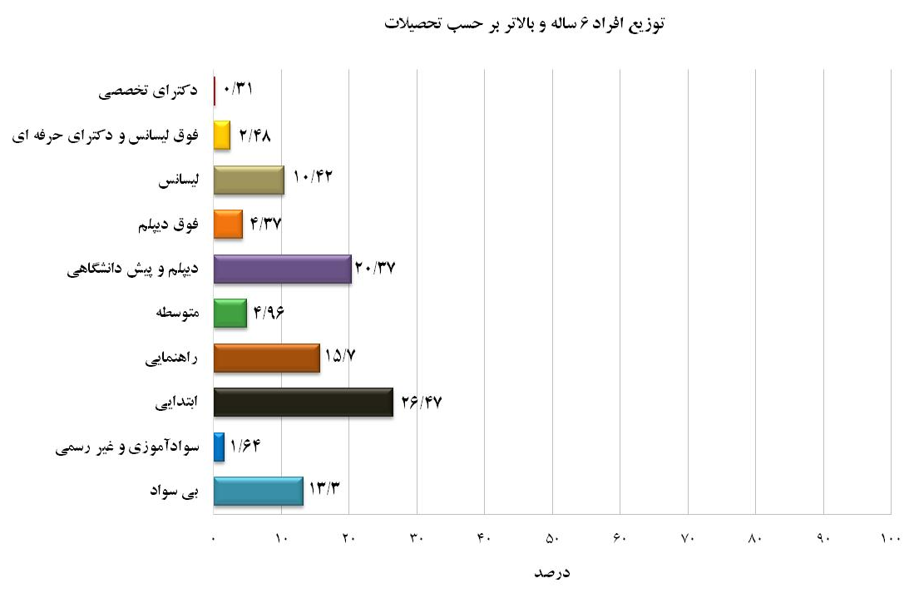
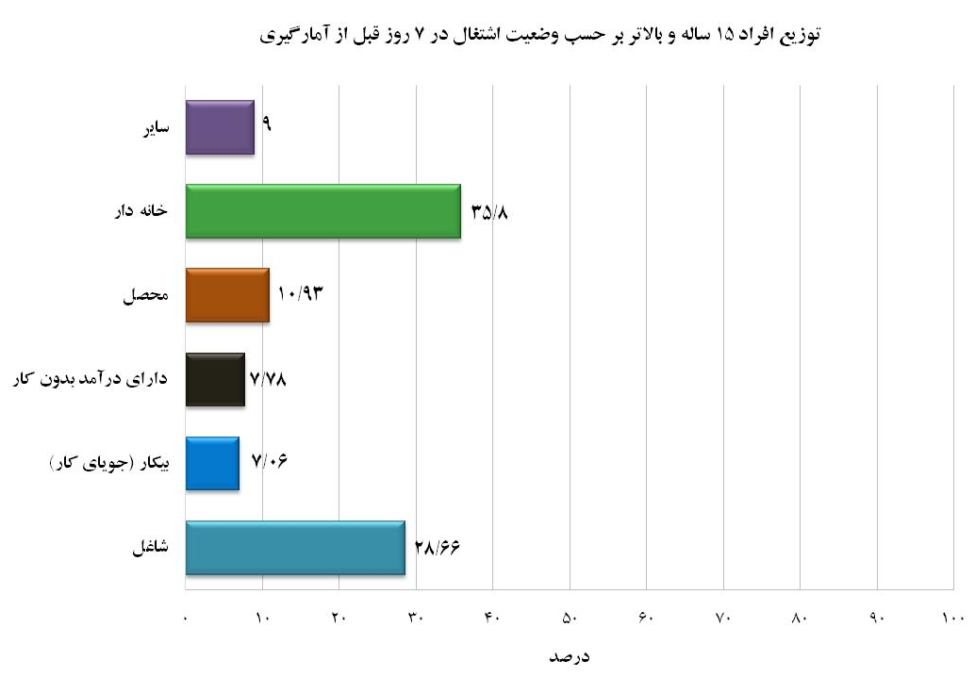
ویژگی های جمعیتی و اجتماعی جامعه
97/63 درصد
نرخ پاسخگویی خانوارها

Slide 24
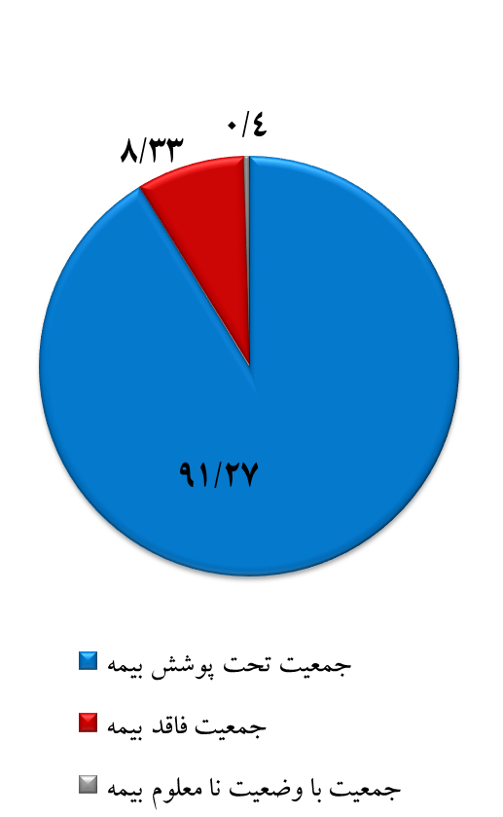
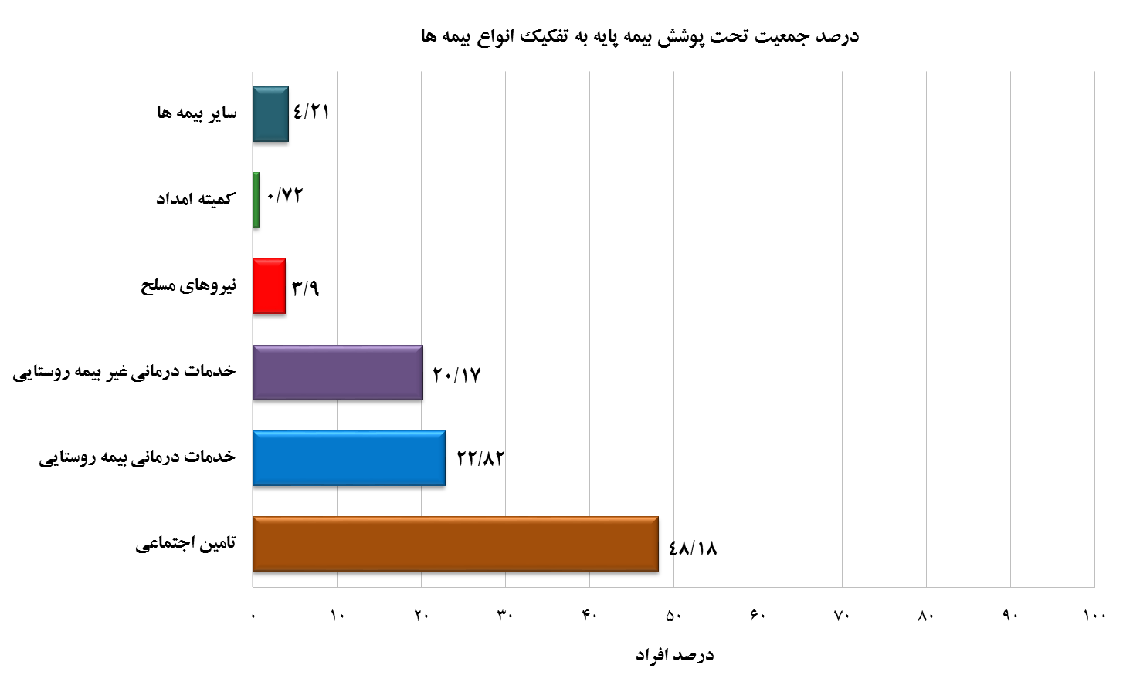
درصد پوشش بیمه پایه و بیمه مکمل در جمعیت
17/90 درصد
درصد جمعیت تحت پوشش بیمه مکمل در کشور

Slide 25
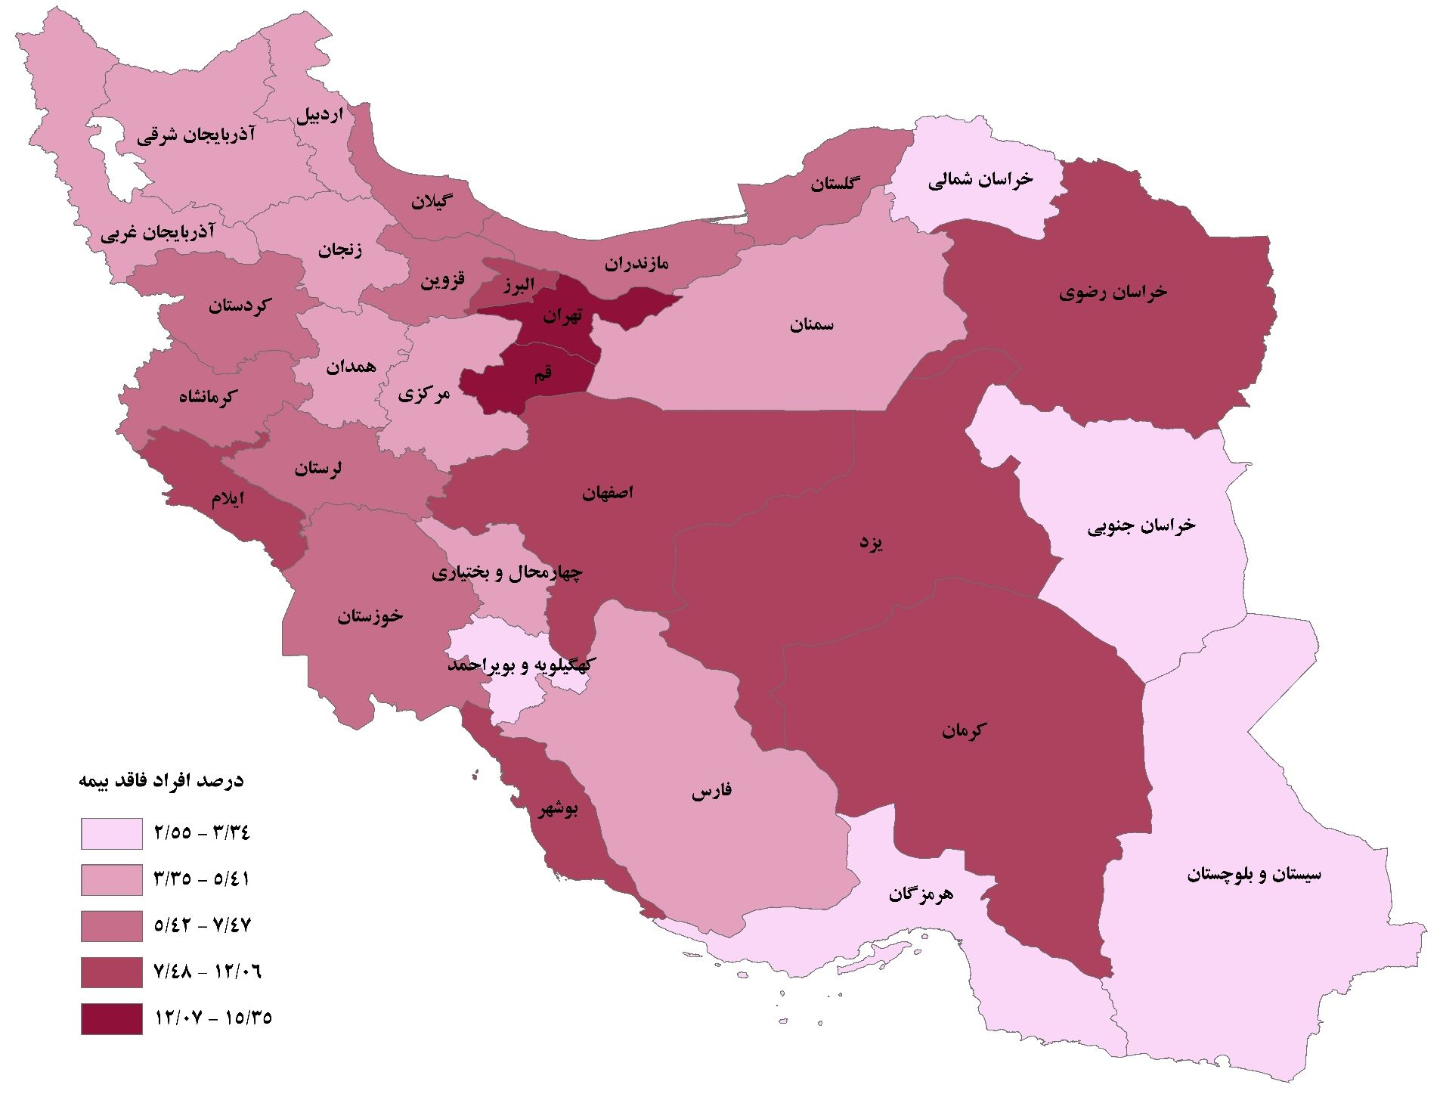
توزیع استانی تعداد افراد فاقد بیمه در هر صد نفر جمعیت
کل کشور
8/33

Slide 26
بخشی از شاخصهای بهره مندی از خدمات سرپایی

Slide 27
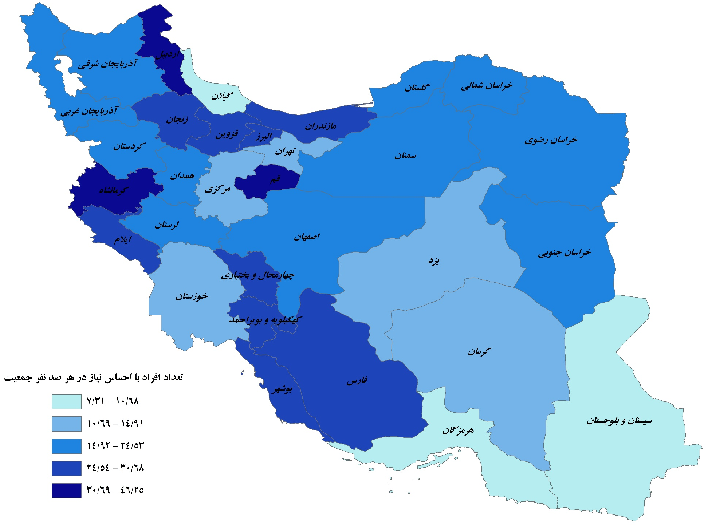
توزیع استانی تعداد افراد با احساس نیاز سرپایی در هر صد نفر جمعیت
کل کشور
21/20

Slide 28
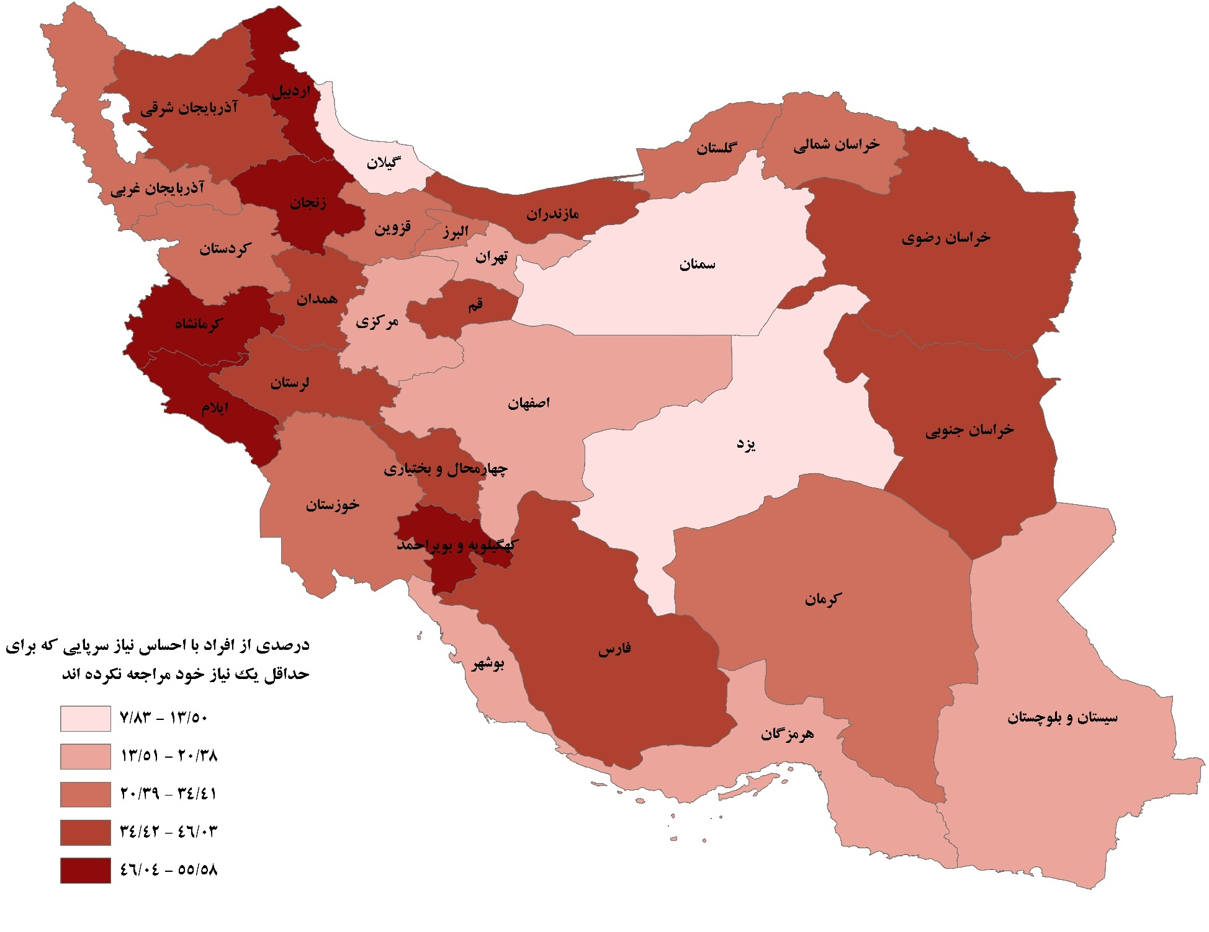
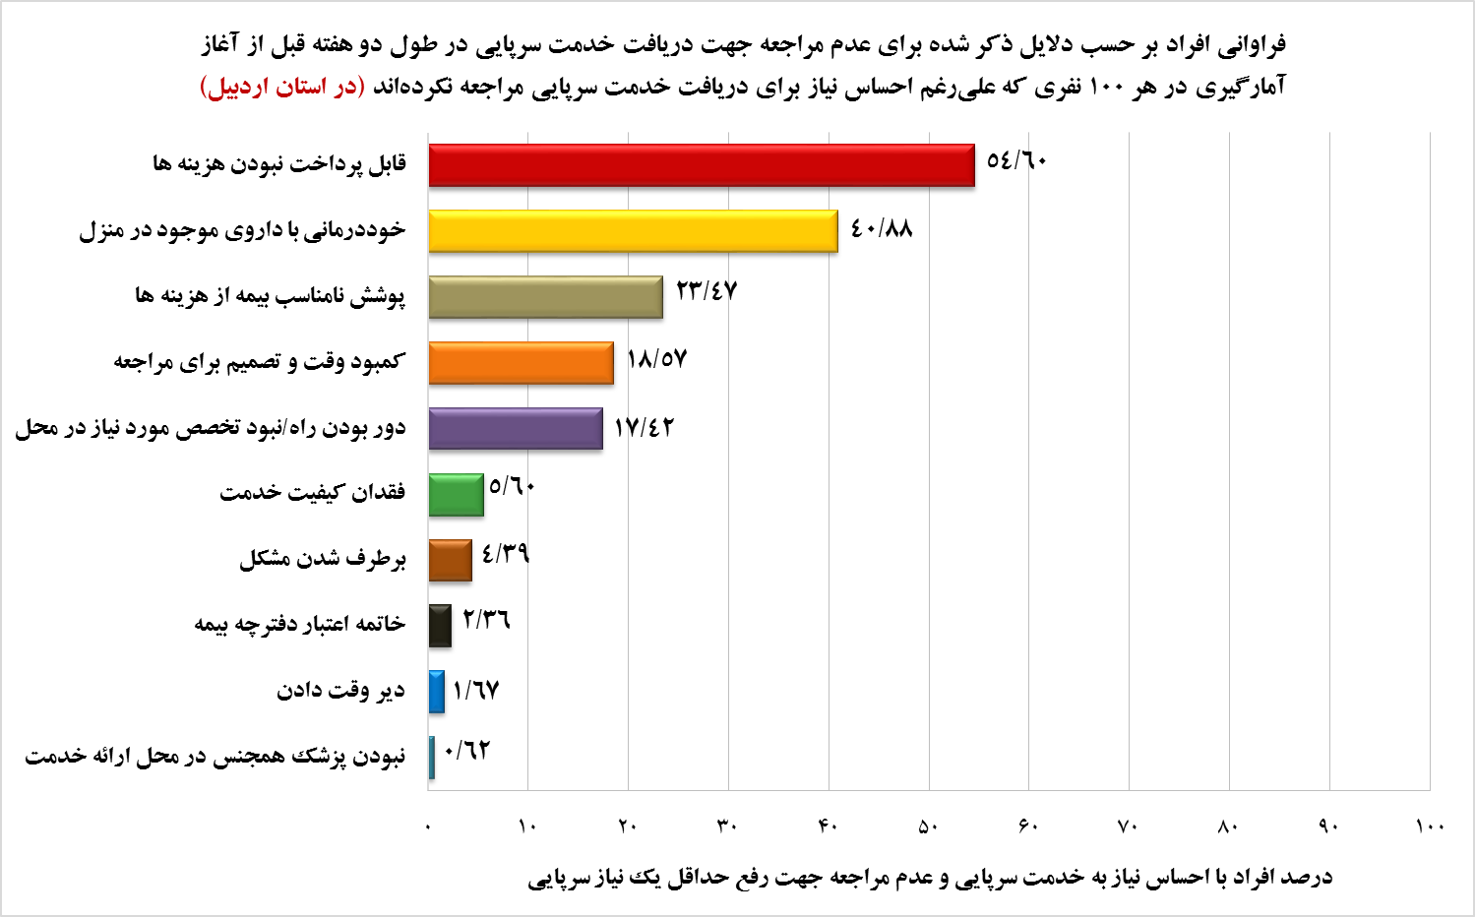
دلایل عدم مراجعه جهت رفع اولین نیاز سرپایی در استان اردبیل
Notes:
استان های اردبیل، زنجان، کرمانشاه، ایلام و کهکیلویه و بویراحمد استانهایی هستند که در پنجک بالای درصد افراد با احساس نیاز به خدمات سرپایی هستند که برای حداقل یک نیاز خود مراجعه نکرده اند

Slide 29
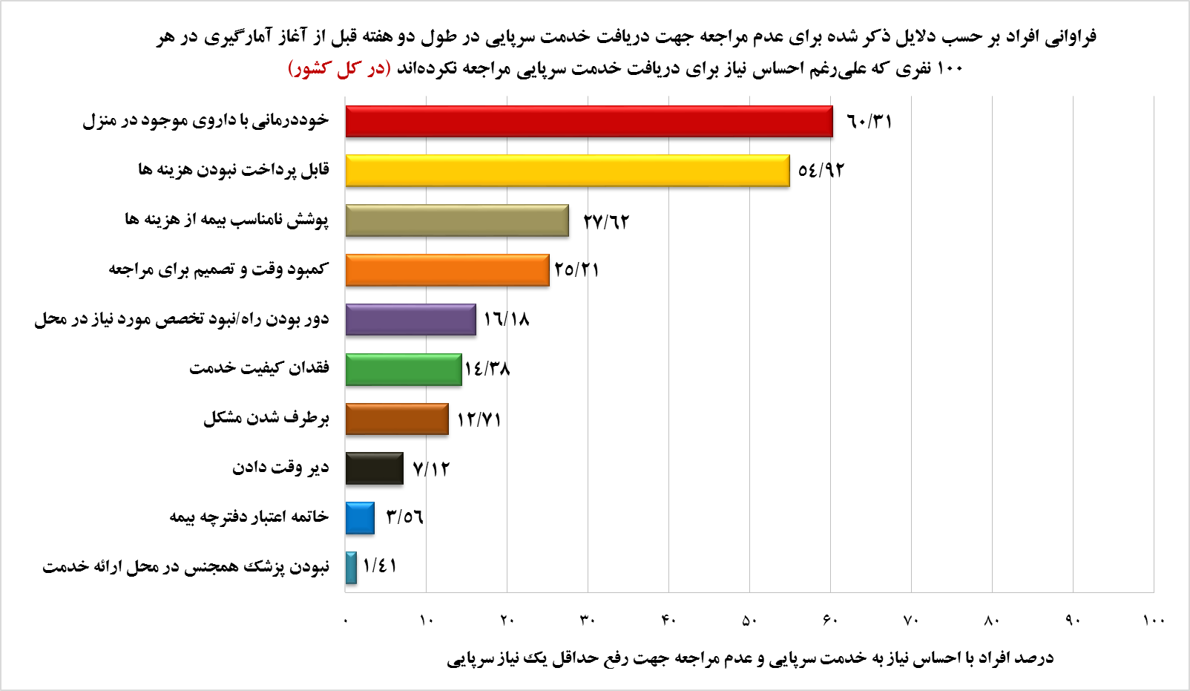

Slide 30
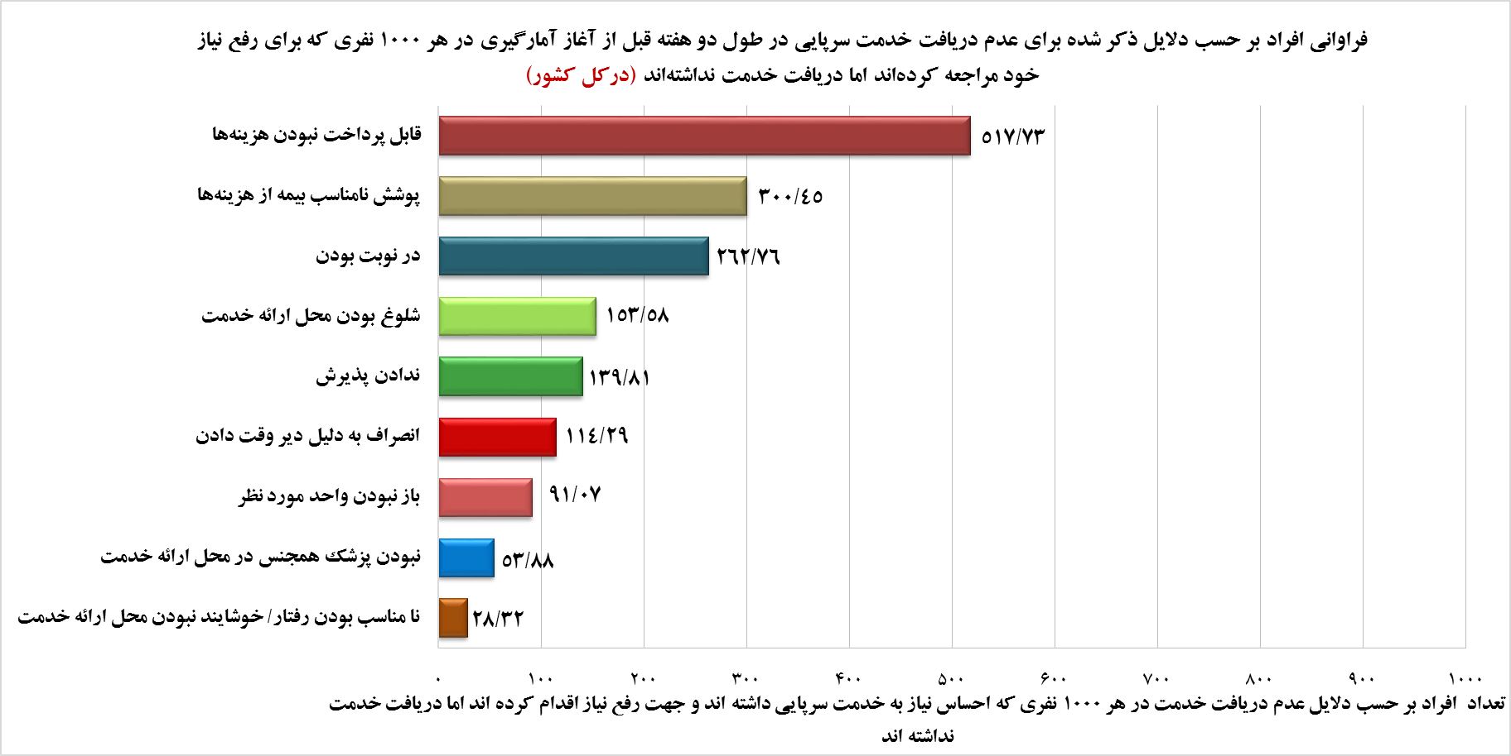

Slide 31
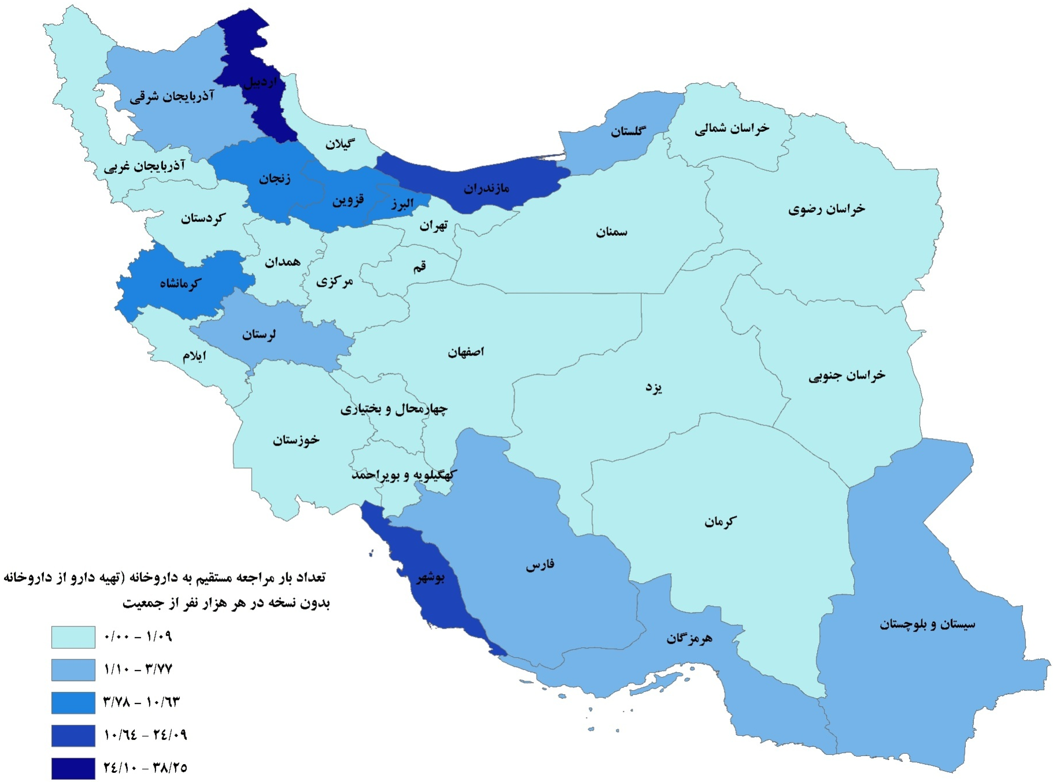
توزیع استانی تعداد بار مراجعه مستقیم به داروخانه (تهیه دارو از داروخانه بدون نسخه) در هر هزار نفر ازجمعیت
کل کشور
2/88

Slide 32
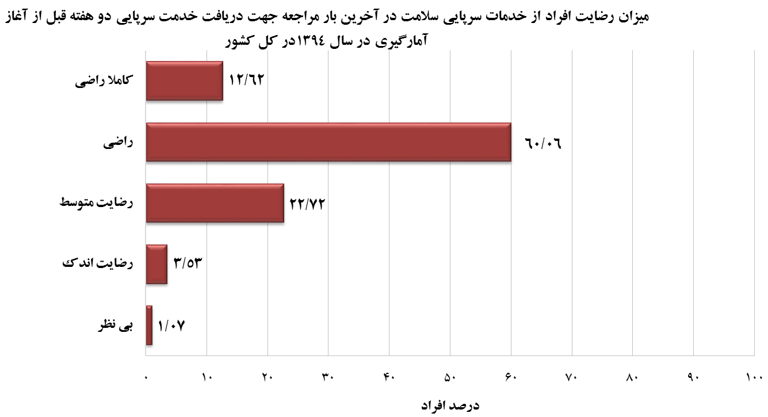
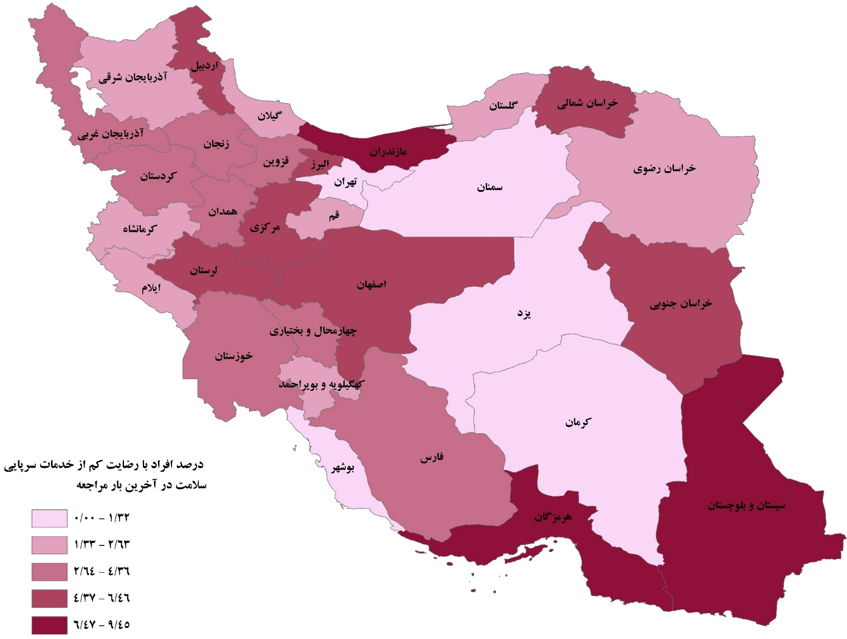
میزان رضایت افراد از خدمات سرپایی سلامت

Slide 33
بخشی از شاخصهای بهره مندی از خدمات بستری

Slide 34
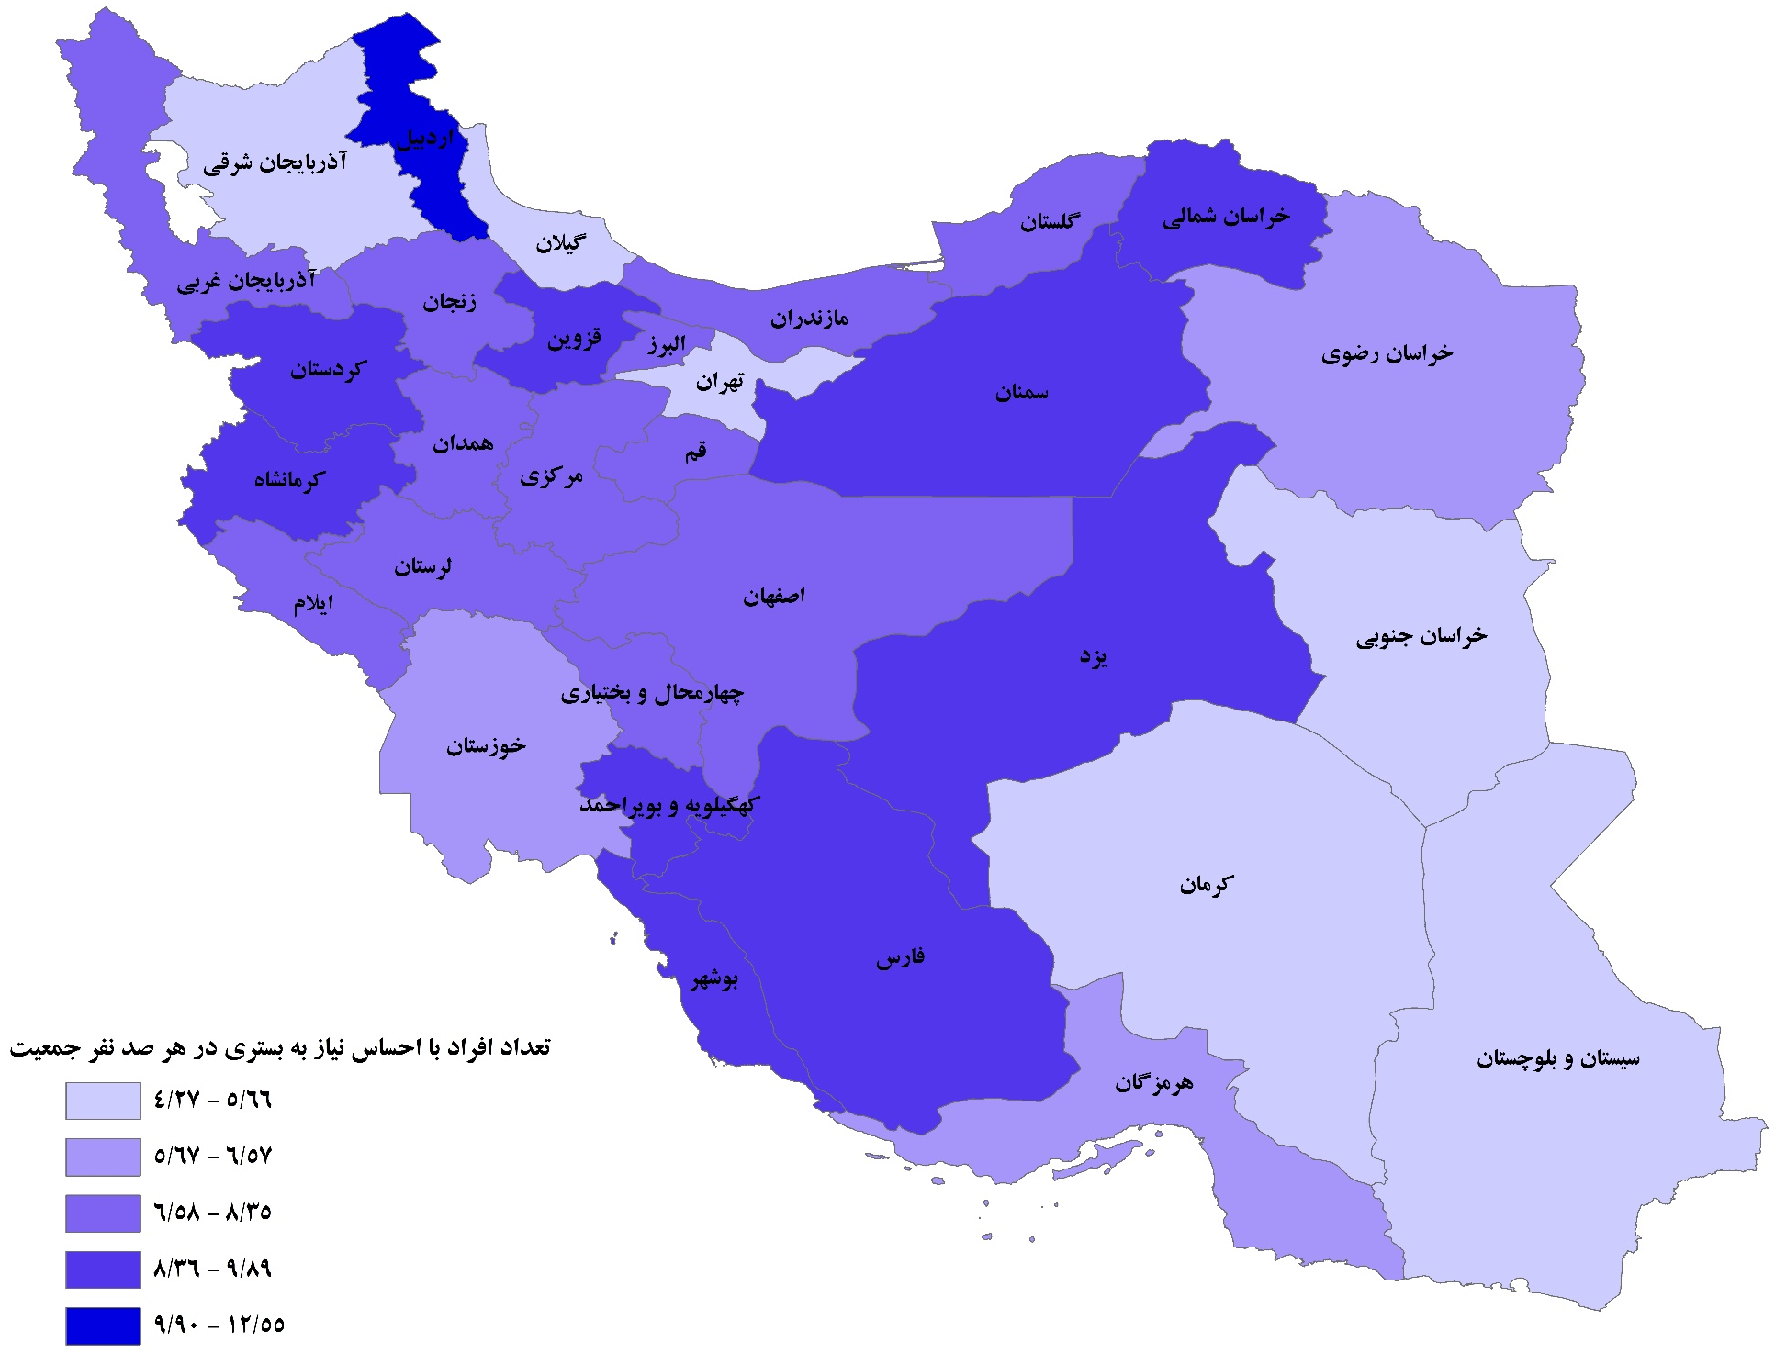
توزیع استانی تعداد افراد با احساس نیاز به بستری در هر صد نفر جمعیت
کل کشور
7/03
Notes:
با توجه به توضیحی که در اسلاید بعد داده‌ام بهتر است این اسلاید حذف شود.

Slide 35
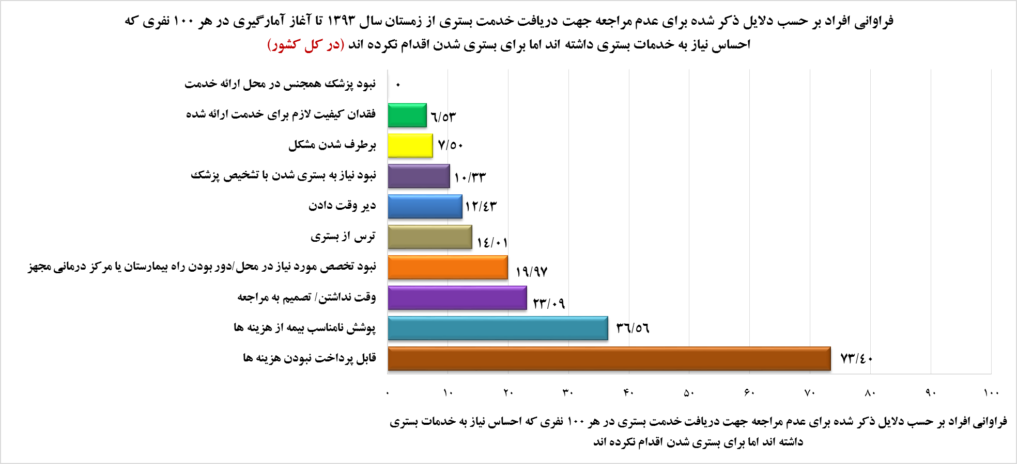

Slide 36
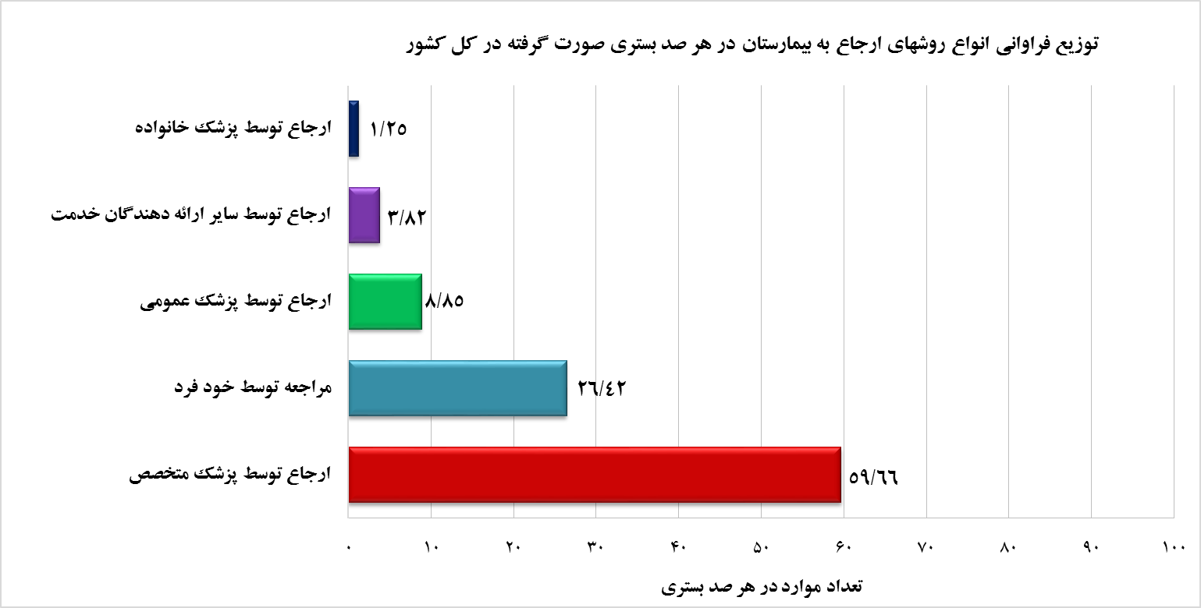
انواع روش‌های ارجاع به بیمارستان

Slide 37
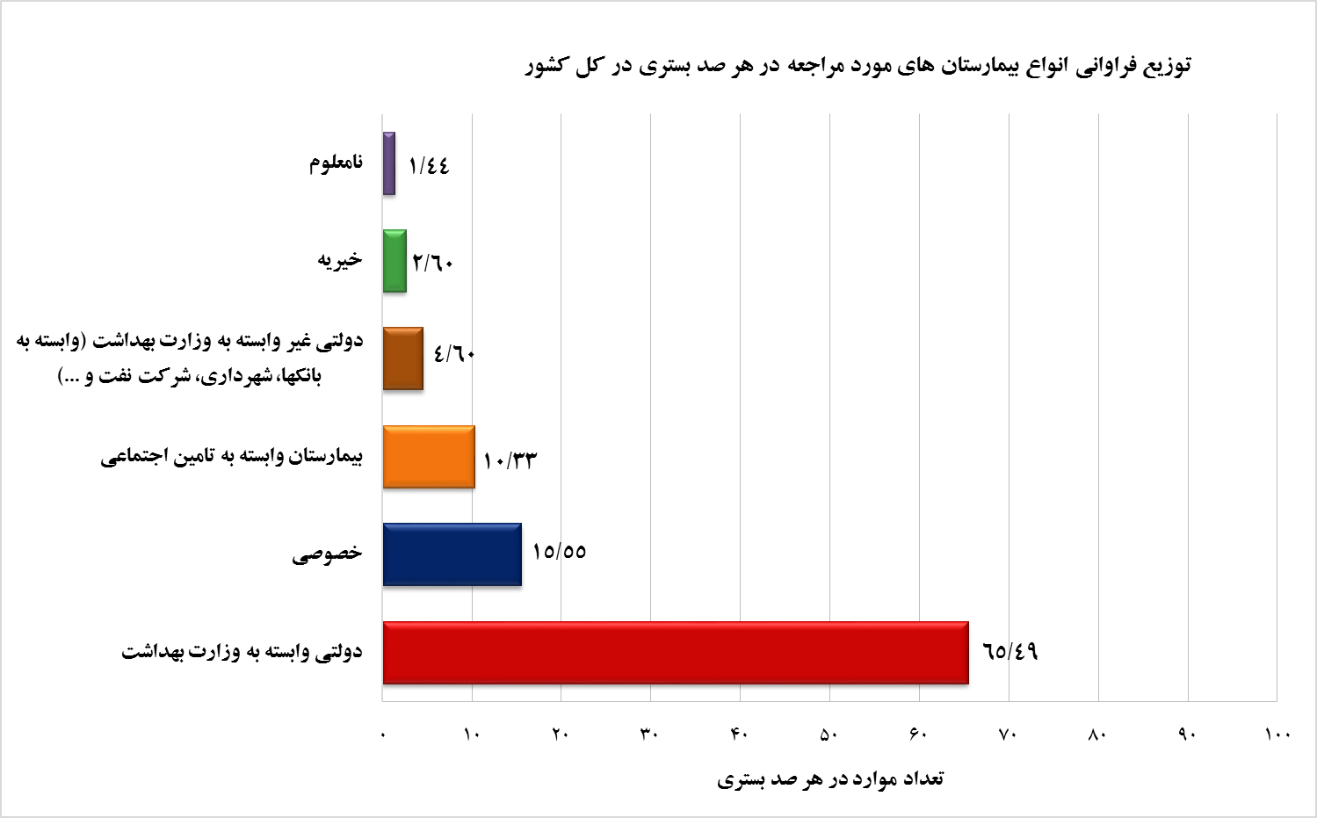
انواع بیمارستان‌های مورد مراجعه

Slide 38
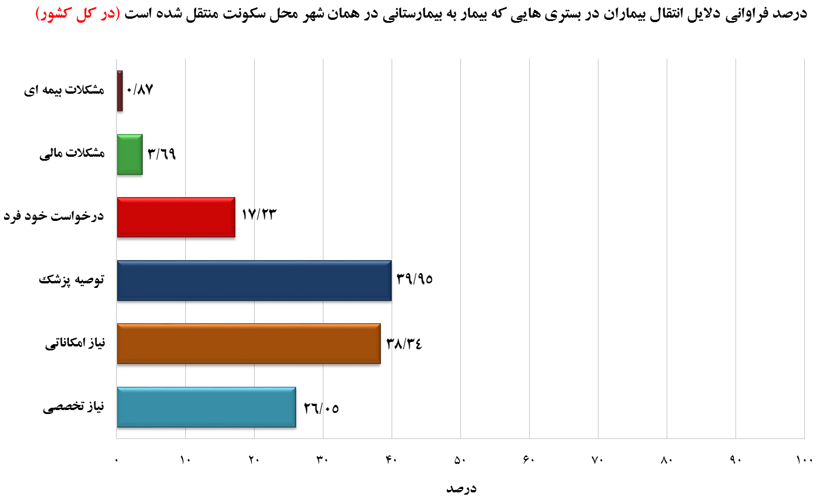

وضعیت انتقال بیماران | درصد
منتقل نشده‌اند | 95/80
انتقال به بیمارستانی در همان شهر محل سکونت | 1/24
انتقال به بیمارستانی در شهر دیگری در استان محل سکونت | 2/23
انتقال به بیمارستانی خارج از استان محل سکونت غیر از تهران | 0/38
انتقال به بیمارستانی در شهر تهران | 0/34

Slide 39
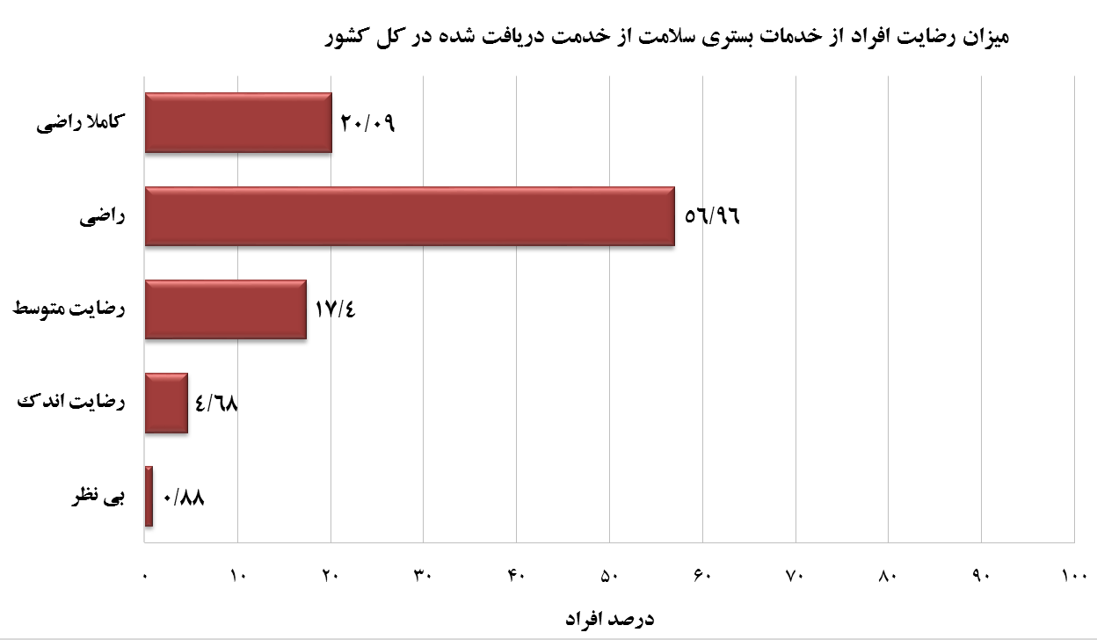
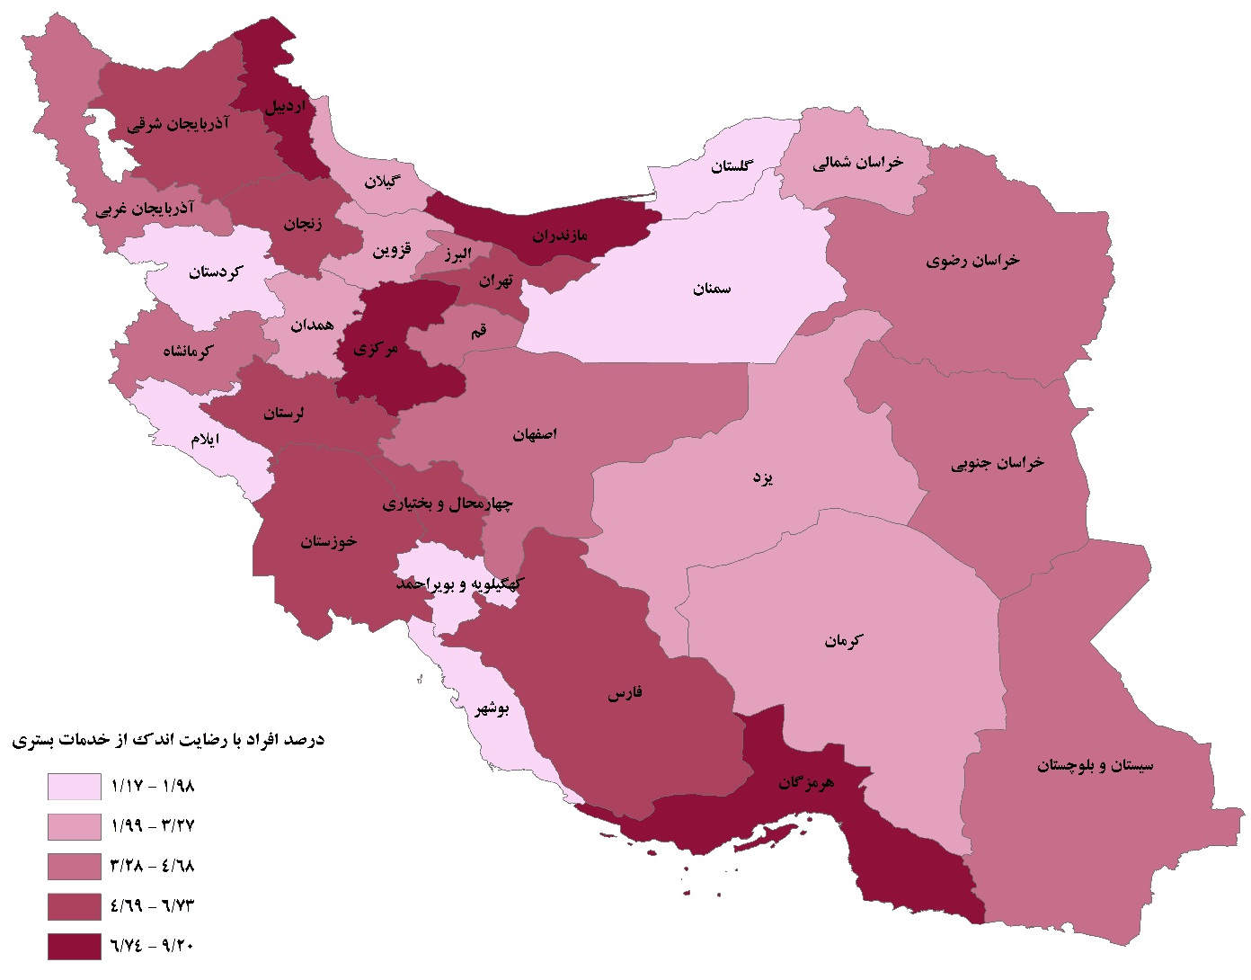
میزان رضایت افراد از خدمات بستری سلامت

Slide 40
جمع بندی
تقاضا برای خدمات سرپایی و بستری در برخی استان‌ها پائین است (خصوصا جنوب شرقی کشور). دست‌رسی کم در درازمدت ممکن است کاهش تقضا را سبب شده باشد.
چه در خدمات سرپایی و چه در خدمات بستری، نداشتن استطاعات مالی مهم‌ترین دلیل مراجعه نکردن و دریافت نکردن خدمت است.
خود درمانی از دلایل اصلی عدم مراجعه در نیازهای سرپایی است.
مراجعه به پزشک متخصص برای خدمات سرپایی بیش از حد انتظار است.
مبلغ پرداخت شده مهم‌ترین علت نارضایتی از خدمات سرپایی است.

Slide 41
جمع بندی (ادامه)
دندان‌پزشکان تجربی نقش اندکی در ارائه‌ی خدمات دندان‌پزشکی دارند.
دریافت دارو بدون نسخه در مقابل دریافت دارو با نسخه ناچیز است.
بین ۱۰ تا ۲۳ درصد انتقال‌ها از یک بیمارستان به بیمارستان دیگر به درخواست خود فرد بوده است. سهم مشکلات مالی در انتقال به بیمارستان دیگر ناچیز بوده است.
در کمتر از ۲ درصد موارد بستری، مبالغی خارج از صورت‌حساب بیمارستان پرداخت شده است. این مبالغ هم به پزشک و هم به افراد دیگر پرداخت شده است.
تقریباً در ۱۵٪ موارد بستری، برای تأمین هزینه‌ی بستری، افراد ناگزیر از قرض شده‌اند.
حدود ۵٪ افراد از خدمات بستری ناراضی بوده‌اند.

Slide 42
مطالعه‌ی بهره‌مندی از خدمات سلامت
داده‌های ثبتی
ارکان تحلیل نظام ارائه‌ی خدمات سلامت
تقاضا برای و بهره‌مندی از خدمات سلامت
سلامت جمعیت
عرضه‌ی خدمات سلامت
داده‌های ثبتی
پیمایش‌ها
  مطالعه شاخصهای چندگانه سلامت و جمعیت (DHS)
  مطالعه عوامل خطر بیماری‌های غیرواگیر (STEPs)
  . . .
مطالعه‌ی بار ملی بیماری‌ها
مطالعه‌ی عرضه‌ی خدمات سلامت
داده‌های ثبتی

Slide 43
نشست های گفتمان سیاستی موسسه ملی تحقیقات سلامت جمهوری اسلامی ایران در شش ماهه اول سال 1396
تاریخ | ساعت | عنوان
سه شنبه 2 خرداد | 13-14:30 | تحلیل سیاست گذاری طرح تحول سلامت در بخش درمان کشور
سه شنبه 13 تیر | 14-16 | پیمایش ملی بهره مندی از خدمات سلامت
یکشنبه 25 تیر | 13-14:30 | نرخ تنزیل هزینه و کاربرد آن در ارزشیابی اقتصادی مراقبت سلامت
یکشنبه 8 مرداد | 13-14:30 | تحلیل و شناسایی فرایند تصویب، ابلاغ و نظارت بر اجرای قوانین در حوزه توزیع منابع نظام سلامت در مجلس شورای اسلامی
یکشنبه 22 مرداد | 13-15 | تدوین بسته آموزشی ترویج مبانی و کاربست عملی مولفه های اجتماعی سلامت ویژه اعضای هیات علمی
یکشنبه 19 شهریور | 13-14:30 | پیمایش ملی شاخصهای چندگانه سلامت و جمعیت
مکان: خیابان وصال شیرازی، خیابان بزرگمهر شرقی، پلاک 70، موسسه ملی تحقیقات سلامت جمهوری اسلامی ایران، طبقه همکف، سالن جلسات
تلفن: 62921338
وبسایت: nihr.tums.ac.ir

Slide 44
با سپاس
از حضور شما بزرگواران
بررسی دیدگاه ها و نظرات

